Slide 1
助力青教成长，绽放思维火花
——汇报人：赵有文
2018.12.26— 2018.12.30

Slide 2
2018年“仪征技师学院骨干教师能力提升培训班学习”汇报
A
培训概况
培训过程
B
培训收获
C

Slide 3
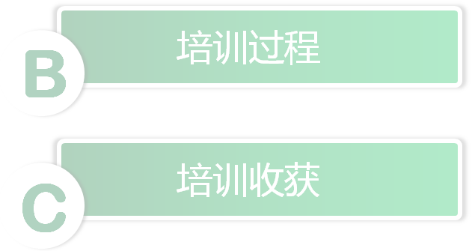
2018年“仪征技师学院骨干教师能力提升培训班学习”汇报
A
培训概况

Slide 4
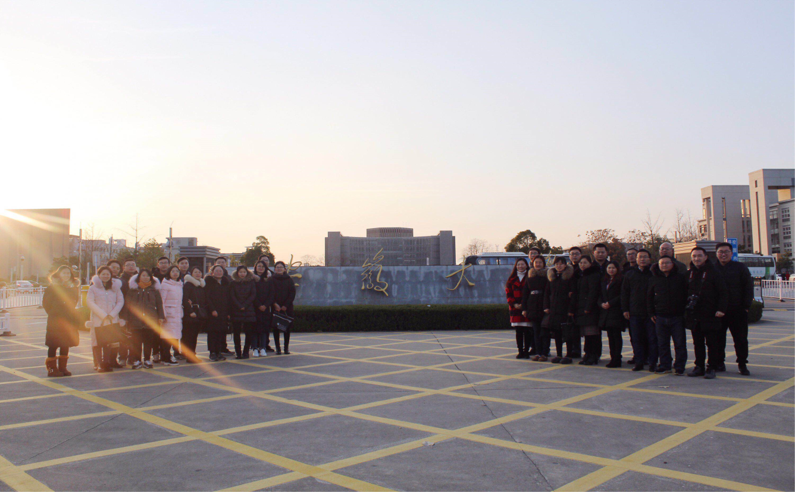
培训概况
培训地点：安徽 合肥
概况：
合肥，简称泸古称泸州，面积约为1.14万平方公里，人口约757万。皖江城市带核心城市，国家重要的教育科研基地，现代制造业基地和综合交通枢纽。地处中国华东地区、江淮之间，环抱巢湖，因东淝河与南淝河均发源于该地而得名。有“江南唇齿，淮右襟喉”之称是兵家必争之地。

Slide 5
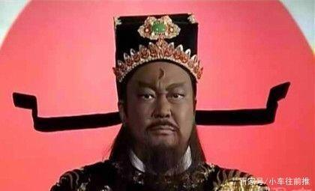
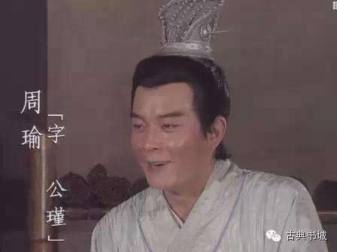

历史人物

Slide 6
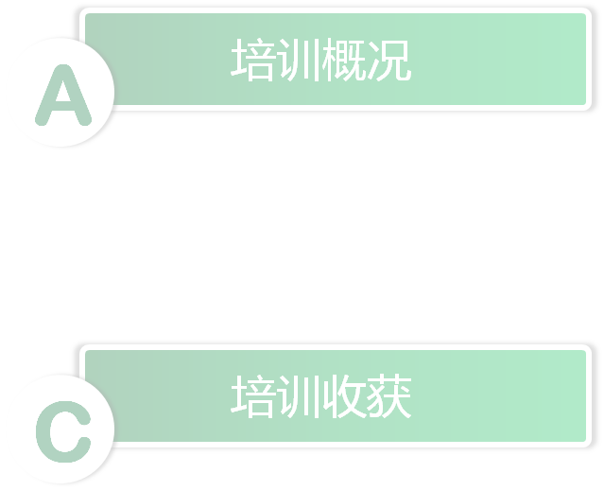
2018年“仪征技师学院骨干教师能力提升培训班学习”汇报
培训过程
B

Slide 7
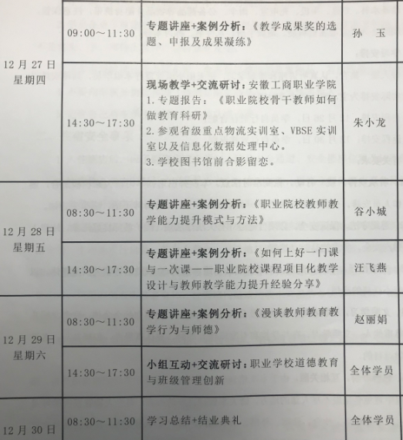
培训课程
培训课表

Slide 8
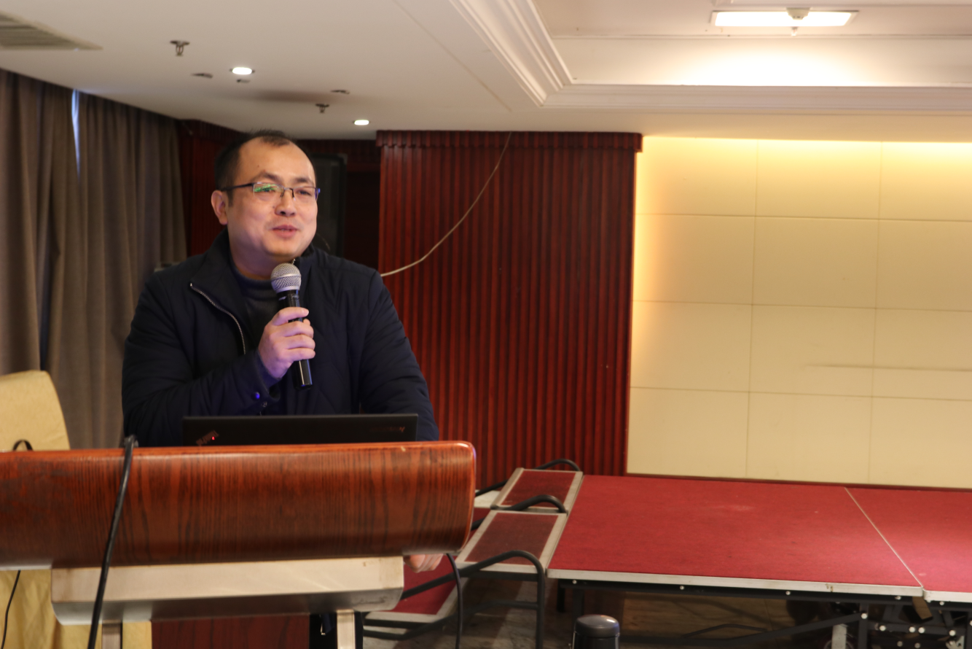
专家风采
孙 玉
合肥幼儿师范专科学校教务科处处长 教授。曾多次在国家、省教学成果中荣获大奖。

Slide 9
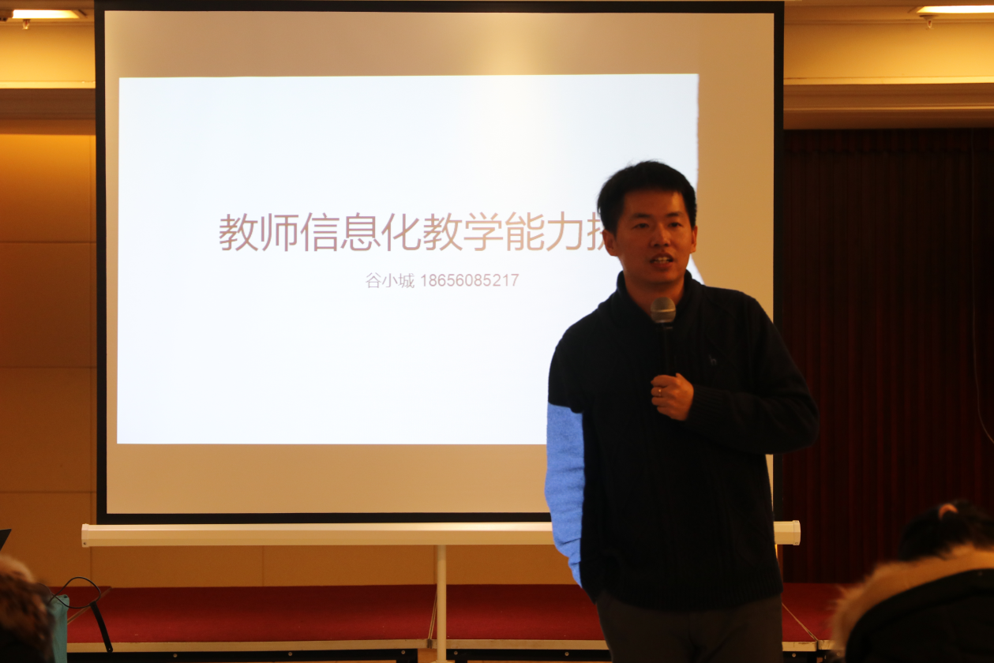
专家风采
谷小城
安徽省教育信息化专家组副秘书长，安徽工商职业学院副教授,2016年安徽省信息化大赛教学设计一等奖。

Slide 10
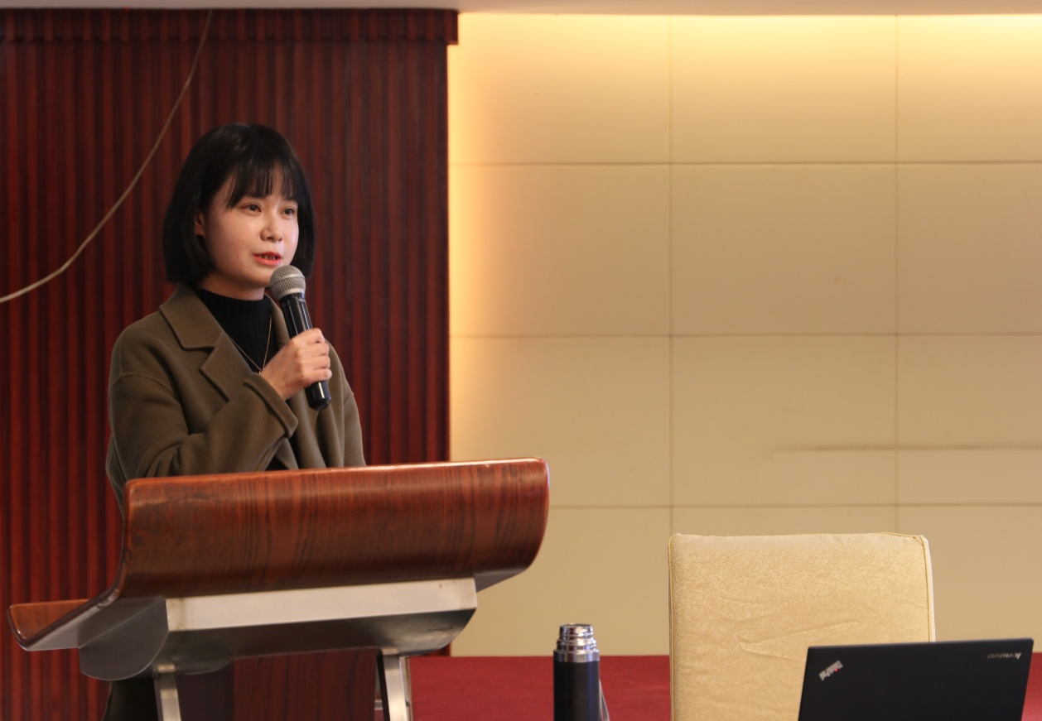
专家风采
汪飞燕
安徽工商职业学院教授，安徽省中等职业教育评估省级专家库（财经商贸类）评审专家成员，多次获得“教学名师”称号。

Slide 11
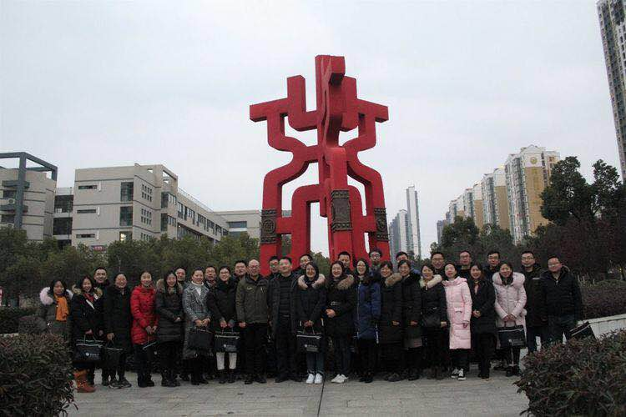
参观学习
安徽工商职业学院
前身皖北人民行政公署工商处干部轮训班，创立于1950年。是一所公办全日制高等职业院校，隶属安徽省教育厅。占地面积450亩。目前，专任教师405人，在校生11000余人。

Slide 12
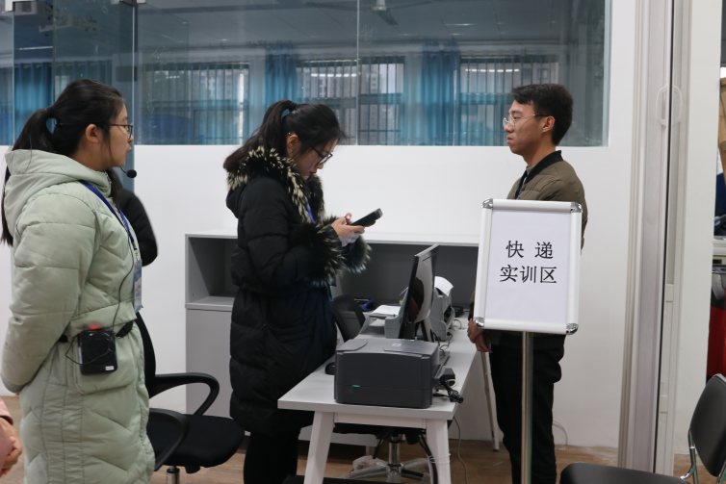
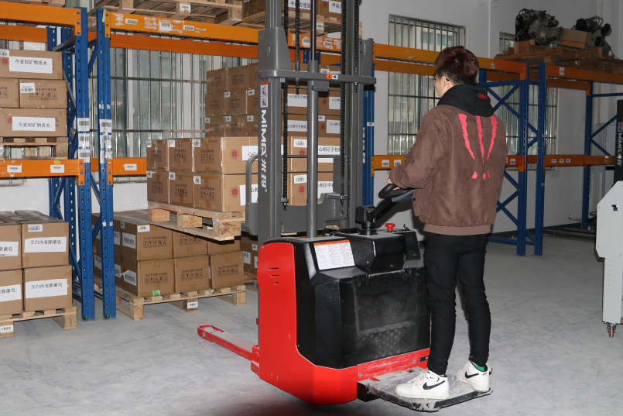
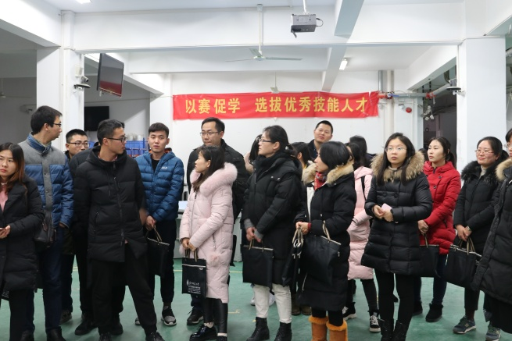
走进安徽工商职业学院
省级物流实训基地

Slide 13
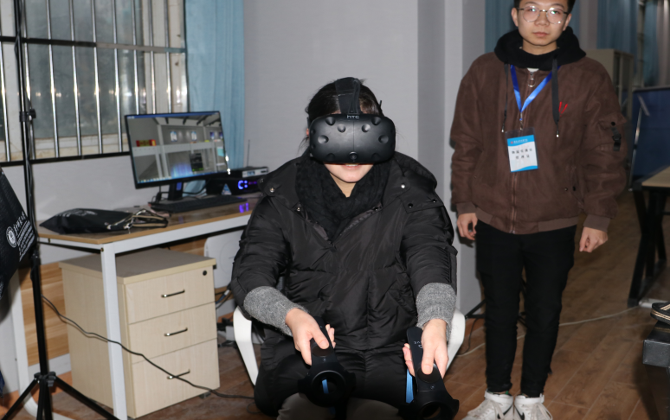
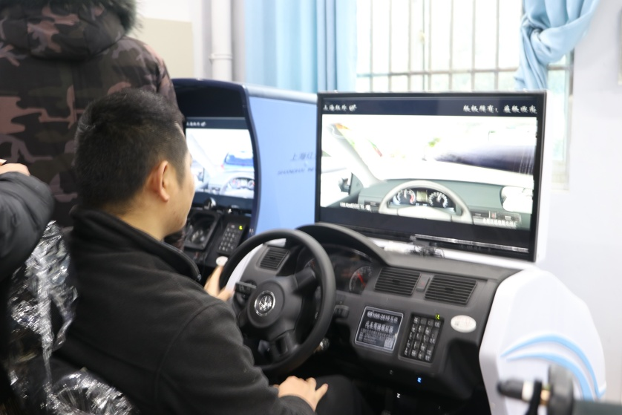
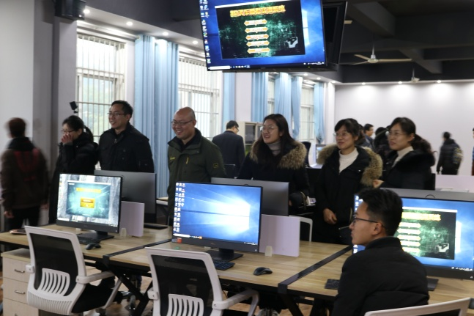
走进安徽工商职业学院
VBSE实训室
virtual Business Society Environment
（虚拟商业社会环境的简称 VBSE）

Slide 14
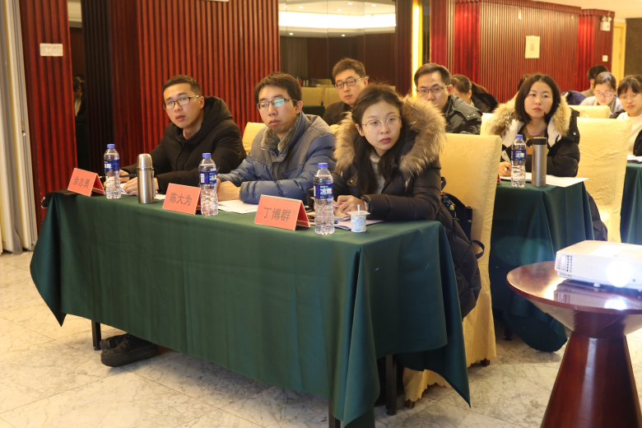
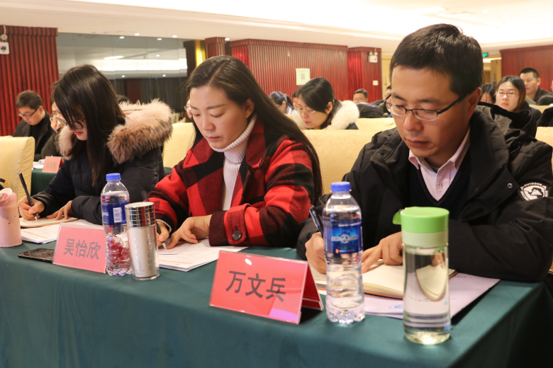
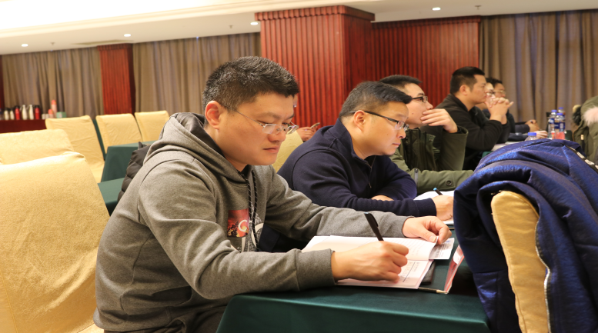
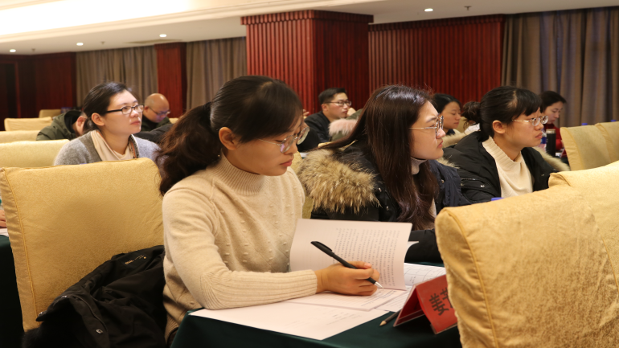
课堂剪影

Slide 15
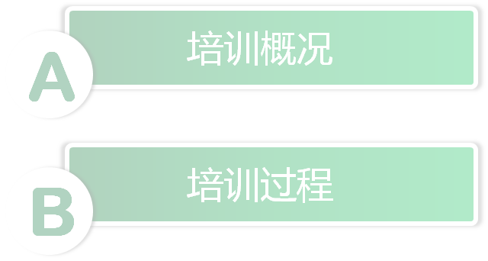
2018年“仪征技师学院骨干教师能力提升培训班学习”汇报
培训收获
C

Slide 16

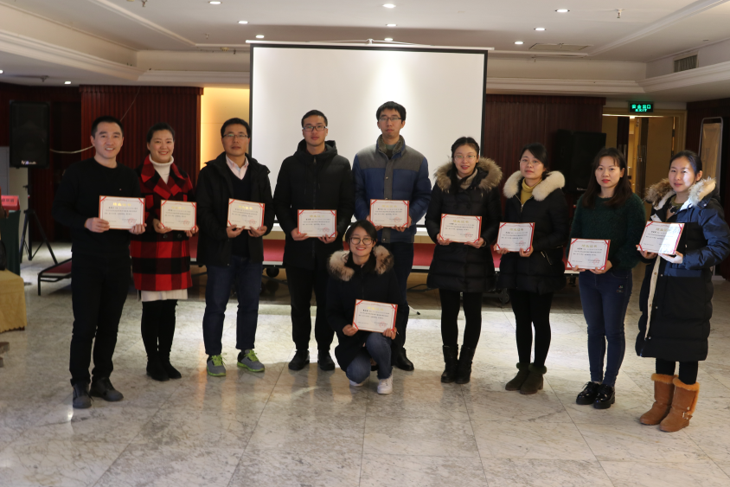
三、培训收获
1.加强学习，更新观念
2.创新思维，锐意进取
3.务实求真，学以致用

Slide 17
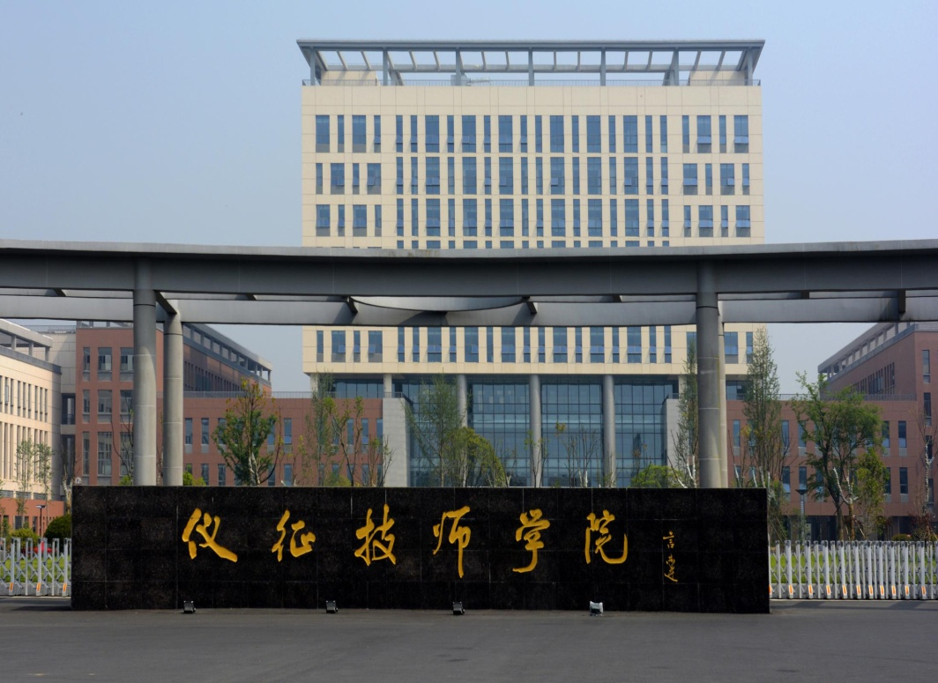
1.加强学习，更新观念
自强素质
沟通学习

Slide 18


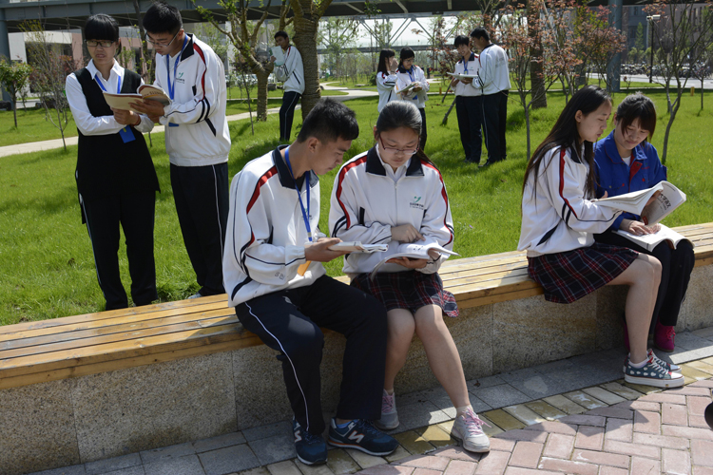
2.创新思维，锐意进取
观念解放
改革创新

Slide 19
3.求真务实，学以致用
深刻领会
学有所获

Slide 20
信仰是伟大的情感，更是一种创造的力量。
——高尔基

Slide 21
谢 谢！

